Slide 1
DEPARTAMENTO DE CIENCIAS ECONÓMICAS, ADMINISTRATIVAS Y DE COMERCIO
CARRERA DE INGENIERÍA EN COMERCIO EXTERIOR Y NEGOCIACIÓN INTERNACIONAL
PRESENTACIÓN DEFENSA DE GRADO
TEMA: “INCIDENCIA DE LOS MECANISMOS DE PROMOCIÓN DE LAS EXPORTACIONES ECUATORIANAS. CASO DE ESTUDIO: PALMITO. PERIODO 2011-2016”
Elaborado por:
Diana Carolina Ochoa Macías
Quito, 10 de Septiembre del 2018

Slide 2
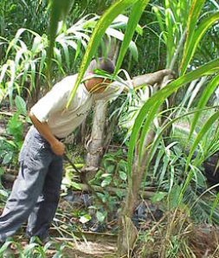
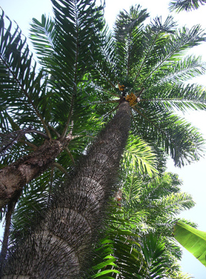
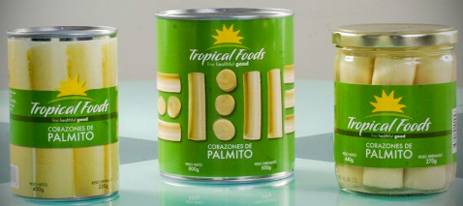
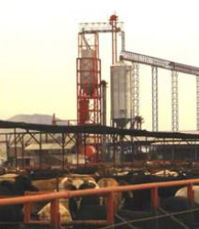
EL PALMITO
Pejibaye = Chontaduro
Presentaciones
1987 Producción
1991 Industria
2001

Slide 3
EL PALMITO
Principales mercados
Principales competencias
Comparación entre países de la CAN
País | Produce y Exporta | 2015 Total Expo. (Millón $) | Participación
Bolivia | Si | 13.53 | 0,13
Colombia | Si | 2.91 | 0,03
Ecuador | Si | 73.44 | 0,58
Perú | Si | 4.96 | 0,04

Slide 4
Instituciones públicas

Slide 5
HERRAMIENTAS DEL SISTEMA DE PROMOCIÓN DE EXPORTACIONES
Misiones Comerciales
PRO ECUADOR
Ferias Internacionales
Ruedas de Negocios

Slide 6
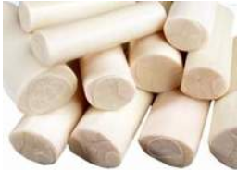
Teorías
Clásica del Comercio Internacional o Ventaja Absoluta.
El teórico Adam Smith

Slide 7
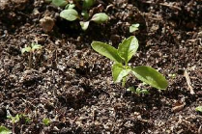
Teorías
Localización:
El teórico Adam Smith

Slide 8
Teorías
Pura y Monetaria del Comercio Internacional
Pura: Comercialización
Monetaria: Circulación monetaria

Slide 9
Preguntas de Investigación
¿Cuáles son las estrategias de promoción gubernamental y como inciden los mecanismos en las exportaciones del palmito?
¿Cómo han evolucionado las exportaciones del palmito dentro del periodo de estudio 2011-2016?
Objetivo general
Analizar las incidencias de los mecanismos de promoción gubernamental de las exportaciones de palmito en los mercados Internacionales para fortalecer las ventajas competitivas de las exportaciones. Período 2011-2016.
Objetivo especifico
Identificar las estrategias de promoción gubernamental aplicadas a las exportaciones del palmito.
Realizar un estudio descriptivo sobre las exportaciones ecuatorianas del palmito.
Analizar la evolución de las exportaciones del palmito ecuatoriano en el período 2011-2016, vinculado con los mecanismos de promoción del gobierno.

Slide 10
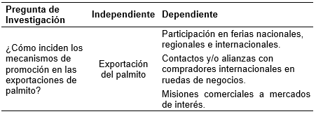
Hipótesis
Los mecanismos de promoción tienen relación con la cantidad exportable
del palmito, incidiendo en las exportaciones ecuatorianas.
Variables de Investigación

Slide 11
RESULTADOS

Slide 12
Producción
Diagnóstico Cultivo - Palmito (Tallo fresco)
Año | Superficie |  | Producción (Tm) | Ventas (Tm)
 | Plantado (Has) | Cosechado (Has)
2011 | 13.817 | 12.841 | 93.461 | 93.436
2012 | 14.431 | 13.922 | 81.691 | 81.691
2013 | 15.758 | 15.275 | 111.884 | 111.713
2014 | 9.029 | 7.568 | 48.198 | 47.834
2015 | 11.011 | 10.472 | 63.335 | 63.330
2016 | 6.859 | 6.696 | 40.803 | 40.799
TOTAL | 70.905 | 66.774 | 439.372 | 438.803

Slide 13
Producción de palmito por provincia
Provincia | Superficie Sembrada HA | Superficie Cosechada HA | Producción | Venta
El Oro | 110 | 60 | 17,43 | 17,43
Esmeraldas | 4.438,72 | 4.329,15 | 22.100,33 | 22.088,95
Guayas | 709,02 | 797,61 | 256,48 | 256,48
Imbabura | 4.910,88 | 4.485,27 | 18.325,43 | 18.325,43
Los Ríos | 414,02 | 1.254,02 | 1.885,80 | 1.885,80
Manabí | 102,50 | 102,50 | 638,96 | 638,96
Morona Santiago | 140,07 | 140,07 | 1.273,35 | 1.273,35
Pichincha | 31.696,42 | 30.651,60 | 124.294,03 | 124.292,52
Sucumbíos | 65,74 | 68,74 | 55,6 | 6,83
Orellana | 7.789,45 | 6.396,38 | 129.865,50 | 129.850,42
Santo Domingo de los Tsáchilas | 16.919,47 | 15.046,97 | 113.269,80 | 113.118,86

Slide 14
Comportamiento del Sector Agropecuario
Año | Exportación (miles $) | Importación (miles $) | Total, Comercio (miles $) | Balanza comercial (miles $)
2011 | 50.654.308,30 | 12.280.338,97 | 62.934.647,28 | 38.373.969,33
2012 | 50.655.439,61 | 12.278.020,02 | 62.933.459,63 | 38.377.419,59
2013 | 50.814.540,34 | 12.233.665,97 | 63.048.206,31 | 38.580.874,37
2014 | 50.818.433,29 | 12.260.903,32 | 63.079.336,61 | 38.557.529,96
2015 | 50.814.708,67 | 12.260.824,76 | 63.075.533,43 | 38.553.883,91
2016 | 50.831.401,94 | 12.243.759,82 | 63.075.161,76 | 38.587.642,12
TOTAL | 304.588.832,14 | 73.557.512,87 | 378.146.345,01 | 231.031.319,28

Slide 15
Exportadores Nacionales
N° | Exportadores | Participación (%)
1 | Alimentos y Conservas del Ecuador S.A. ECUACONSERVAS | 5,38%
2 | APAE Asociación de Palmitocultores de la Amazonia Ecuatoriana | 3,25%
3 | Fundación MCCH Maquita Cushunchic Comercializando como Hermanos | 2.75%
4 | I.A.E Industria Agrícola Exportadora INAEXPO C.A | 40,20%
5 | Industrializadora y Comercializadora de Palmito S.A. INCOPALMITO | 16,00%
6 | NATECIA S.A. (Alimentos y Bebidas). | 2,65%
7 | Procesadora Continental de Alimentos S.A. PROCECONSA | 13,07%
8 | Procesadora Nacional de Alimentos C.A. PRONACA | 3,50%
9 | Protropic CIA. LTDA. Productos Tropicales. | 6,25%
10 | Servicio Integral para la Industria Alimenticia SIPIA S.A. | 5,30%
11 | Tropicalfoods S.A. | 4,40%
Total |  | 100%

Slide 16
Comercio Exterior del palmito
Año | Exportación (Miles de $) | Importación (Miles de $) | Balanza (Miles de $)
2011 | 73.442,54 | 45,46 | 73.397,08
2012 | 72.988,18 | 46,41 | 72.941,77
2013 | 77.325,66 | 0 | 77.325,66
2014 | 81.919,08 | 0 | 81.919,08
2015 | 71.649,38 | 0 | 71.649,38
2016 | 58.695,71 | 0 | 58.695,71
TOTAL | 436.020,55 | 91,87 | 435.928,68

Slide 17
Exportaciones anuales del palmito
AÑOS | TONELADAS | FOB (Miles de $)
2011 | 31.761,24 | 73.442,54
2012 | 30.551,03 | 72.988,18
2013 | 31.163,49 | 77.325,66
2014 | 35.245,33 | 81.919,08
2015 | 30.767,16 | 71.649,38
2016 | 28.815,78 | 58.695,71
TOTALES | 188.304,03 | 436.020,55

Slide 18
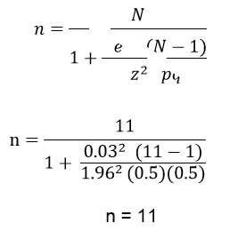
Tamaño de la Muestra
Editor: Pedro Morales Vallejo

Slide 19
Comparación de los Mecanismos de Promoción
Año | Ferias | Ruedas | Misiones | Total Mecanismos | Exportación Palmito por TM
2011 | 50 | 15 | 18 | 83 | 31761,24
2012 | 53 | 17 | 26 | 96 | 30551,027
2013 | 43 | 15 | 22 | 80 | 31163,49
2014 | 57 | 19 | 15 | 91 | 35245,332
2015 | 46 | 11 | 13 | 70 | 30767,16
2016 | 32 | 10 | 12 | 54 | 28815,784
TOTAL | 281 | 87 | 106 | 474 | 188304,03

Slide 20
Matriz de Correlación de Pearson entre Variables (r)
Mecanismos | Exportación Palmito TM | Ferias | Ruedas de Negocios | Misiones Comerciales
Exportación Palmito por TM | 1
Ferias | 0,79665711 | 1
Ruedas de Negocios | 0,790247581 | 0,86018147 | 1
Misiones Comerciales | -0,010911419 | 0,40219477 | 0,56226235 | 1

Slide 21
Regresión
Regresión de Ferias Internacionales
Regresión de Ruedas de Negocios
Ferias Internacionales | Exportación Palmito TM
50 | 31761,24
53 | 30551,027
43 | 31163,49
57 | 35245,332
46 | 30767,16
32 | 28815,784
Ruedas de Negocios | Exportación Palmito por TM
15 | 31761,24
17 | 30551,027
15 | 31163,49
19 | 35245,332
11 | 30767,16
10 | 28815,784

Slide 22
Encuesta

Slide 23
Encuesta

Slide 24
Conclusión
Se define que Ecuador es un país netamente productor y exportador de palmito, las exportaciones dentro del periodo de estudio fueron de $436.020,55, mientras que las importaciones muestran un valor mínimo de $91,87 mil millones de dólares.
Actualmente el palmito ecuatoriano se encuentra posesionado principalmente en el mercado Europeo, Francia es el país que registra mayores cifras de exportaciones de palmito en Ecuador, también en el continente de América Latina, Ecuador registra una importante participación en las exportaciones de palmito, en países como Chile es el país que consume mayor cantidad de palmito ecuatoriano, seguido por Argentina.
Existen mecanismos de promoción Gubernamentales como son Ruedas de Negocios, Misiones Comerciales, Ferias nacionales e internacionales y las Misiones Comerciales que apoyan al sector palmicultor, facilitando el ingreso a mercados como Francia, Chile, Argentina, Estados Unidos, entre otros

Slide 25
Recomendaciones
Ecuador debe aprovechar la tendencia mundial hacia los productos ecológicos, es de vital importancia que se realicen campañas sobre las propiedades del palmito ecuatoriano considerado de gran calidad, empleando las ventajas que las tecnologías digitales pueden proveer en tal sentido y que conjuntamente con la inteligencia comercial, se puedan promocionar y explotar sus beneficios, a fin de incrementar el consumo del palmito no solo a nivel nacional, sino también a nivel mundial
Es importante realizar estudios sobre todo el ciclo del negocio del palmito desde la siembra, mantenimiento, cosecha, regeneración, producto final, comercialización para que así, basándose en la eficiencia de todo el proceso, sea producto altamente rentable para quienes exportan

